Slide 1
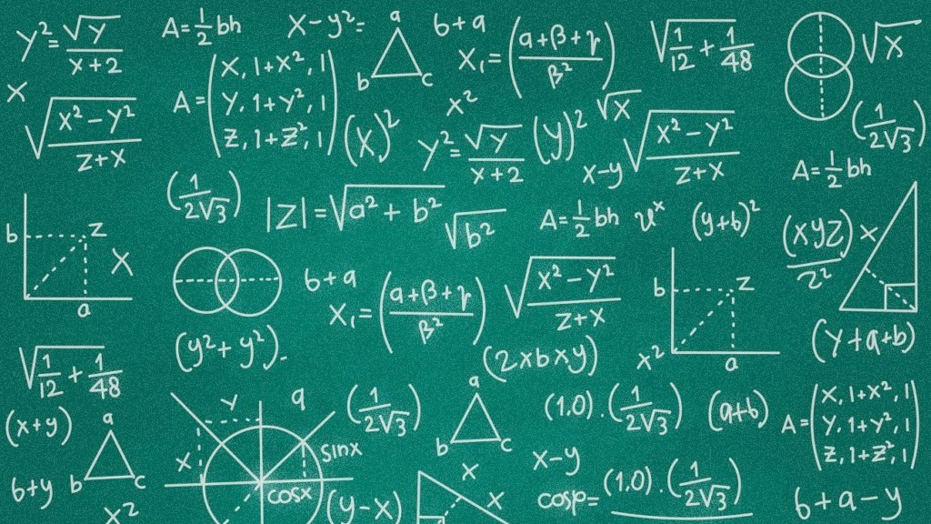
Matemáticas

Slide 2
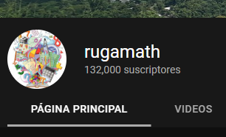
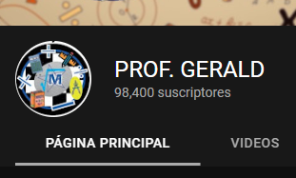

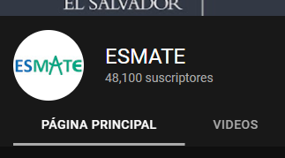

Slide 3
Matefácil©

Slide 4


Slide 5

SUMA

Slide 6
RESTA

Slide 7
MULTIPLICACION

Slide 8
DIVISION

